Slide 1
Funções DAX – Funções Lógicas
Função IF

Slide 2
Antes de começarmos, baixe o arquivo de apoio “Funções Lógicas.xlsx” e carregue este arquivo no Power BI Desktop.

Slide 3
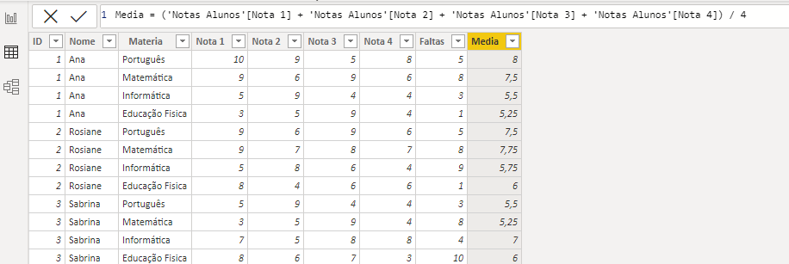
Após carregar, vá na aba de “Dados”, crie uma nova coluna e depois calcule a média conforme imagem abaixo.

Slide 4
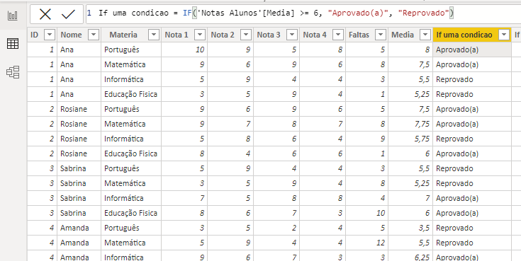
Insira um nova coluna e coloque a função “IF” de uma condição

Slide 5
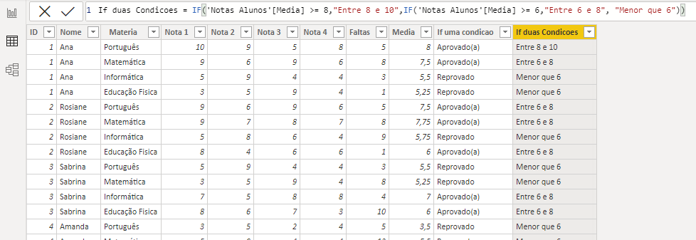
Insira um nova coluna e coloque a função “IF” de duas condições.

Slide 6
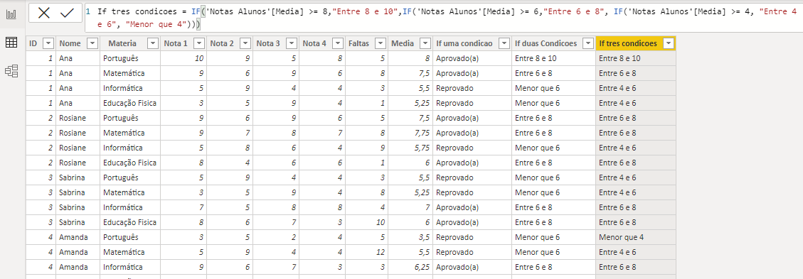
Insira um nova coluna e coloque a função “IF” de três condições.

